Slide 1








TRƯỜNG TIỂU HỌC MỸ ĐỨC I
Notes:
Thiết kế: Hương Thảo – Zalo 0972115126. Các nick khác đều là giả mạo

Slide 2




Slide 3

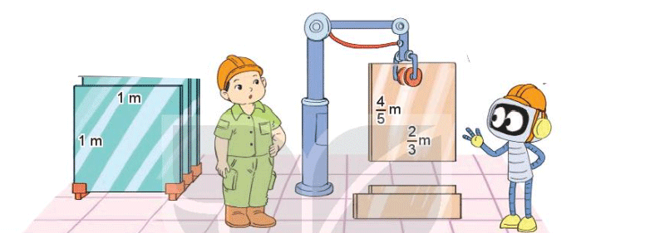
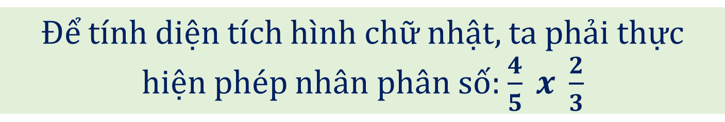
Để tính diện tích tấm kính hình chữ nhật kia thì làm thế nào nhỉ?
Ta lấy chiều dài nhân với chiều rộng
Để tính diện tích hình chữ nhật, ta phải thực hiện phép nhân phân số: $\frac{4}{5} x \frac{2}{3}$

Slide 4


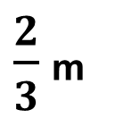

$\frac{2}{3}$ m
Theo hình vẽ bên ta thấy:
A
B
Hình vuông ABCD có diện tích 1 m², gồm 15 ô, mỗi ô có diện tích $\frac{1}{15}$ m². Hình chữ nhật AMNP gồm 8 ô, có diện tích bằng $\frac{8}{15}$ m².
$$\frac{8}{15}m^{2}$$
$\frac{4}{5}$ m
1 m
1 m
D
C

Slide 5

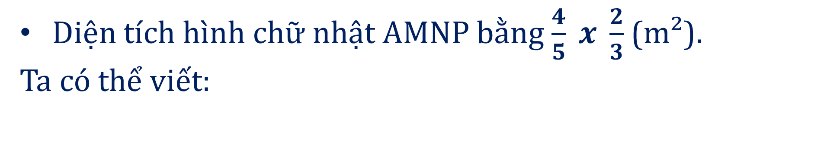
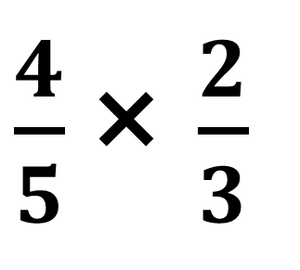




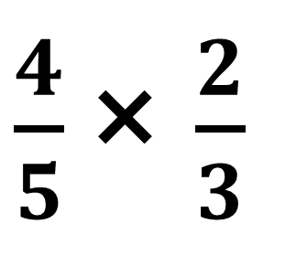
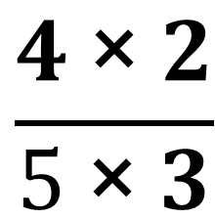
Diện tích hình chữ nhật AMNP bằng $\frac{4}{5} x \frac{2}{3}$ (m²).
Ta có thể viết:
$\frac{4}{5}$ × $\frac{2}{3}$
$$\frac{8}{15}$$
$\frac{4}{5}$ × $\frac{2}{3}$
$$\frac{4 \text{×} 2}{\text{5} \text{×} 3}$$
$$\frac{8}{15}$$
$$=$$
$$=$$
$$=$$
hay
Muốn nhân hai phân số, ta lấy tử số nhân với tử số, mẫu số nhân với mẫu số.

Slide 6



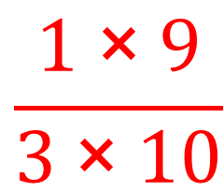

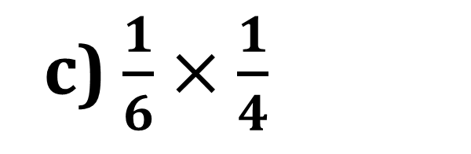




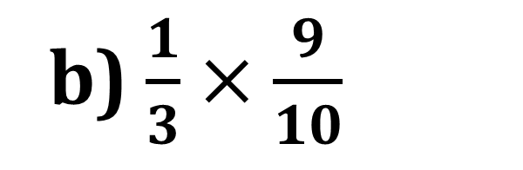

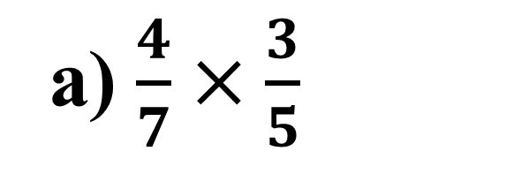





1
Tính
a) $\frac{4}{7}×\frac{3}{5}$
b) $\frac{1}{3}×\frac{9}{10}$
c) $\frac{1}{6}×\frac{1}{4}$
$$\frac{\text{1 }\text{×} 9}{\text{3} \text{×} 10}$$
$$\frac{\text{1 }\text{×} 1}{\text{6} \text{×} 4}$$
$$\frac{4 \text{×} 3}{\text{7} \text{×} 5}$$
$$=$$
$$=$$
$$=$$
$$\frac{9}{\text{30}}$$
$$\frac{3}{\text{10}}$$
$$\frac{1}{\text{24}}$$
$$\frac{12}{\text{35}}$$
$$=$$
$$=$$
$$=$$
$$=$$

Slide 7
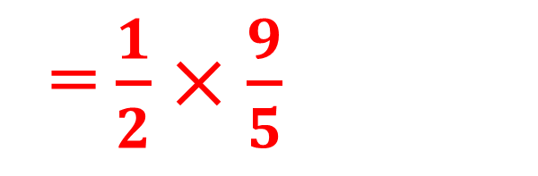
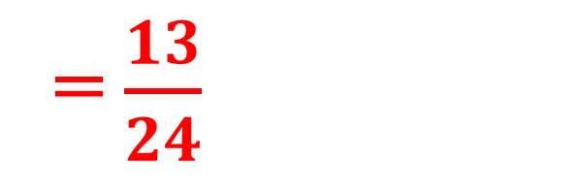
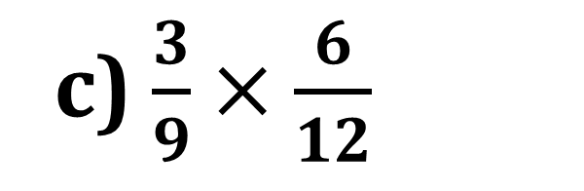
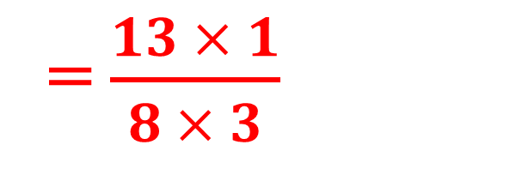
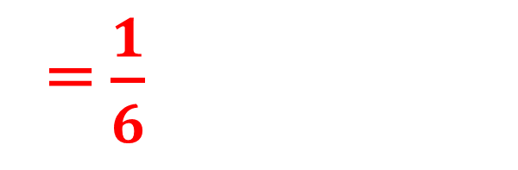
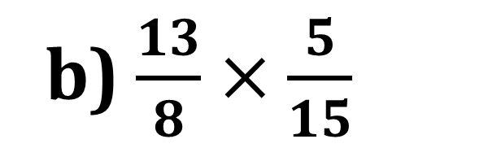
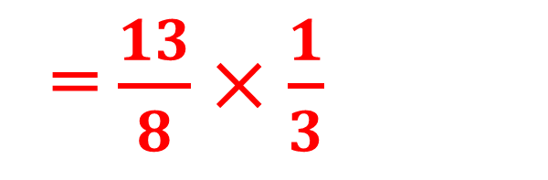
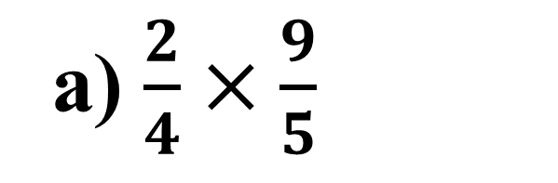
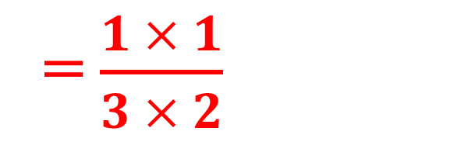
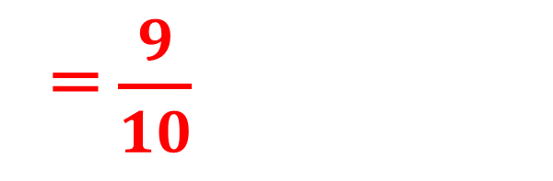
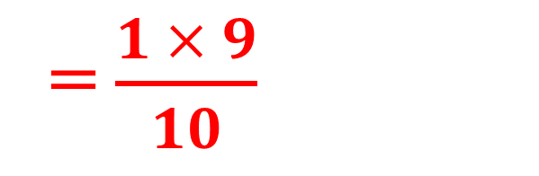
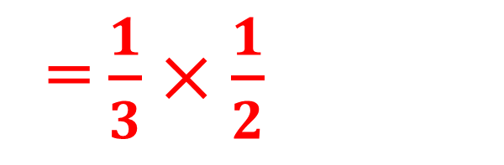
2
Rút gọn rồi tính
a) $\frac{2}{4}×\frac{9}{5}$
b) $\frac{13}{8}×\frac{5}{15}$
c) $\frac{3}{9}×\frac{6}{12}$
=$\frac{13}{8}×\frac{1}{3}$
=$\frac{1}{3}×\frac{1}{2}$
=$\frac{1}{2}×\frac{9}{5}$
=$\frac{13 × 1}{8 × 3}$
=$\frac{13}{24}$
=$\frac{1 × 1}{3 × 2}$
=$\frac{1}{6}$
=$\frac{1 × 9}{10}$
=$\frac{9}{10}$

Slide 8
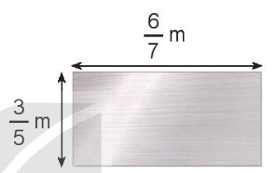
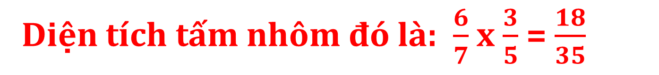



3
Tìm phân số thích hợp
Một tấm nhôm hình chữ nhật (như hình vẽ) có chiều dài m và chiều rộng m.
Diện tích tấm nhôm đó là m²
$$\frac{6}{7}$$
?
$$\frac{3}{5}$$
?
$$\frac{18}{35}$$
?
Diện tích tấm nhôm đó là: $\frac{6}{7}$ x $\frac{3}{5}$ = $\frac{18}{35}$

Slide 9

Notes:
Thiết kế: Hương Thảo – Zalo 0972115126. Các nick khác đều là giả mạo

